Slide 1

Игра «Dodging-rocks»
Центр цифрового образования детей "IT-куб" Канашского педагогического колледжа Минобразования Чувашии
Выполнил: Романов семен Олегович, 10 класс
Наставник: Садовников сергей александрович

Slide 2
Область применения
Игра разработана для пользователей, ностальгирующих по старым 2х-мерным платформерам. Игра развивает скорость реакции.
Цель проекта
Создать двухмерную однопользовательскую игру на библиотеке Pygame языка программирования Python.

Slide 3
Средства разработки проекта
Я использовал библиотеку Pygame для языка программирования Python. Эта библиотека нужна для создания игровых приложений. Помимо Pygame так же я применял библиотеку sqllite3(СУБД), в целях хранения игровых результатов.

Slide 4
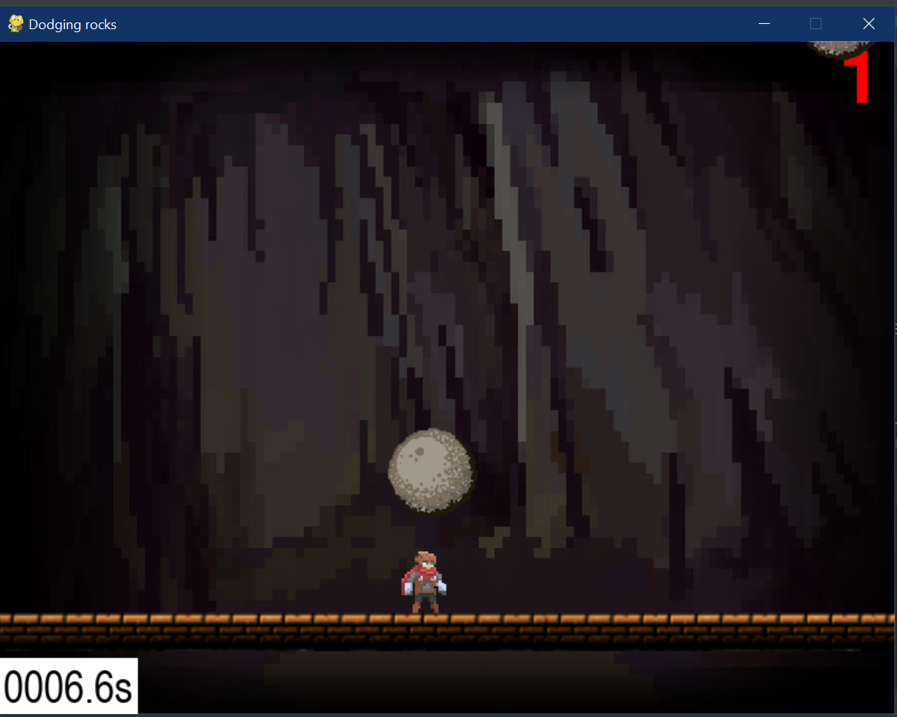
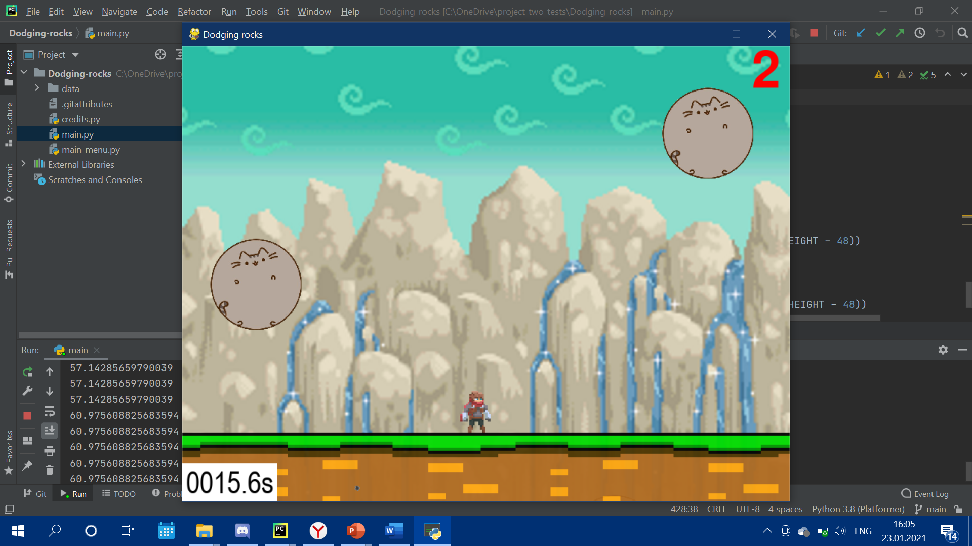
Первый и второй уровень
Экранные формы проекта

Slide 5


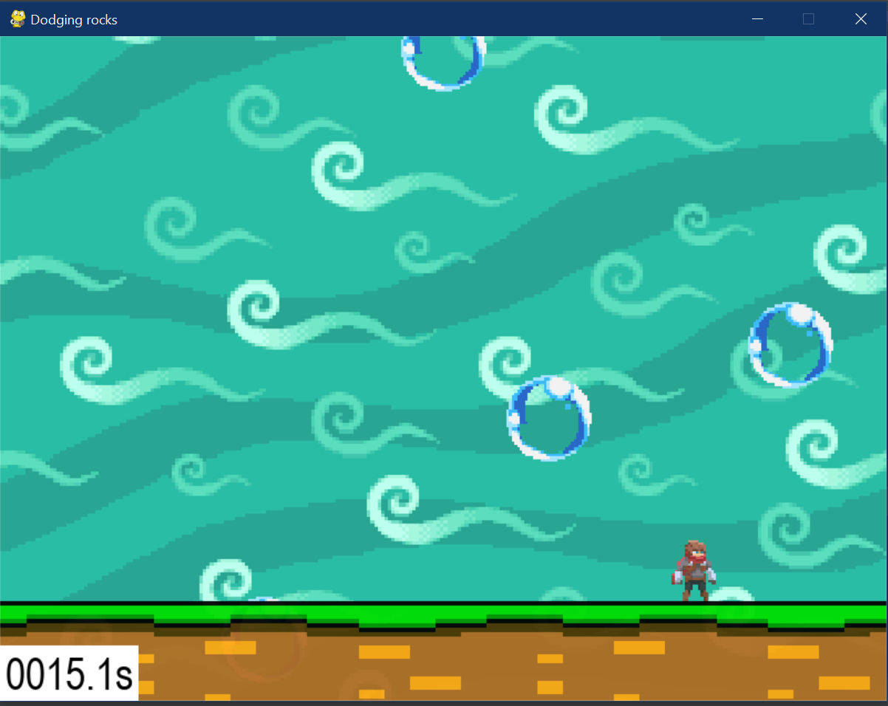
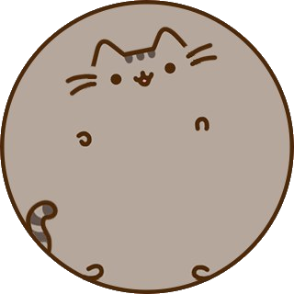
Объекты «rocks»
Экранные формы проекта
Третий уровень

Slide 6
Описание функционирования игры
Игра «Dodging-rocks» это выживание в опасном 2д мире. Вдохновлялся я, вспомнив те эмоции, которые испытывал играя в сегу или денди. Суть игры заключается в том, что главный персонаж мира этой игры пытается выжить, уворачиваясь от опасных объектов, которые пытаются его убить. В игре есть три уровня: пещера, поверхность и воздушное пространство. Переход по уровням происходит после прохождения определенного отрезка времени. В игре также есть три разных вида объектов, которые могут тебя убить. Дополнительно мы внесли в главное меню таблицу рекордов, чтобы можно было следить за результатами. Такой жанр игры очень затягивает и долго не отпускает. Конечно, игру можно усложнить и разнообразить, например, введением новых персонажей, новых уровней и уникальных способностей. Период разработки проекта был нам очень интересен. Такая работа принесла свои плоды: как минимум, я смог развить навык поиска информации самостоятельно.

Slide 7
Gameplay
Просто текст…

Slide 8
Ссылка на проект

Slide 9


